Slide 1


MEDICAL COST PREDICTION
USING RANDOM FOREST REGRESSION
DEWI YULIANA
DATA SERIES 17.0-AI MACHINE LEARNING

Slide 2


Introducing
ABOUT ME
"Saya adalah mahasiswa fisika di Universitas Islam Negeri Sunan Gunung Djati Bandung yang mendalami fisika instrumentasi robotik dan metode komputasi. Dengan dasar yang kuat dalam Python, analisis data SQL, dan kecerdasan buatan, saya memiliki ketertarikan untuk menjembatani konsep teoretis dengan aplikasi di dunia nyata. Saya memiliki pengalaman langsung dalam AI, machine learning, dan pemrograman Python, serta terus mencari peluang untuk memperdalam pengetahuan saya di bidang data science."
-Dewi Yuliana

Slide 3






TOOLS USED
READ MORE

Slide 4
01
MACHINE LEARNING
02
RANDOM FOREST REGRESSION
LIST OF CONTENTS
03
DATASET
04
LIBRARY
05
EDA
06
MODEL EVALUATION
07
PREDICTIONS

Slide 5

MACHINE
LEARNING
Machine Learning adalah cabang kecerdasan buatan (AI) yang memungkinkan sistem untuk belajar dari data tanpa diprogram secara eksplisit. Dengan menggunakan algoritma statistik dan komputasi, machine learning mengidentifikasi pola dalam data untuk membuat prediksi atau keputusan secara otomatis. Teknik ini digunakan dalam berbagai bidang, seperti prediksi harga, deteksi anomali, pengenalan wajah, dan rekomendasi produk, dengan model yang terus diperbaiki seiring bertambahnya data yang diproses.

Slide 6
Ensemble Learning
RANDOM FOREST
Random Forest adalah algoritma machine learning berbasis ensemble yang terdiri dari banyak decision tree untuk meningkatkan akurasi prediksi dan mengurangi overfitting. Dalam prosesnya, Random Forest membangun beberapa decision tree dari sampel acak dataset (bagging) dan menggabungkan hasil prediksi dari setiap pohon untuk mendapatkan keputusan akhir yang lebih stabil dan akurat. Algoritma ini dapat digunakan untuk tugas klasifikasi maupun regresi, serta dikenal karena ketahanannya terhadap outlier dan kemampuannya dalam menangani dataset dengan banyak fitur.
Reduksi Overfitting
Bagging (Bootstrap Aggregating)

Slide 7
DATASET
Sumber Dataset: Kaggle - Medical Cost Personal Dataset
Jumlah Data: 1.300+ sampel
Fitur Penting:
age (usia pasien)
bmi (indeks massa tubuh)
children (jumlah anak yang ditanggung asuransi)
smoker (status perokok)
region (lokasi pasien)
charges (biaya medis, target prediksi)

Slide 8
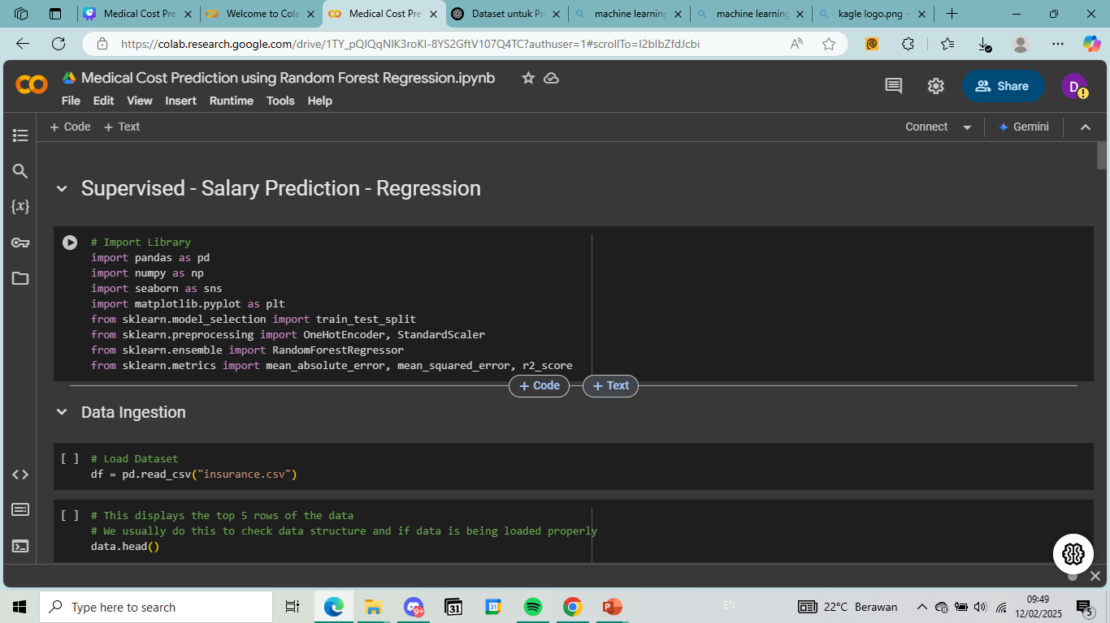
LIBRARY
pandas & numpy → Manipulasi dan analisis data.
seaborn & matplotlib → Visualisasi data untuk EDA dan analisis fitur.
sklearn.model_selection → Train-test split untuk membagi data sebelum pelatihan model.
sklearn.preprocessing → One-Hot Encoding dan StandardScaler untuk menangani data kategorikal dan numerik.
sklearn.ensemble.RandomForestRegressor → Model regresi berbasis Random Forest.
sklearn.metrics → Evaluasi model menggunakan MAE, MSE, RMSE, dan R² Score

Slide 9
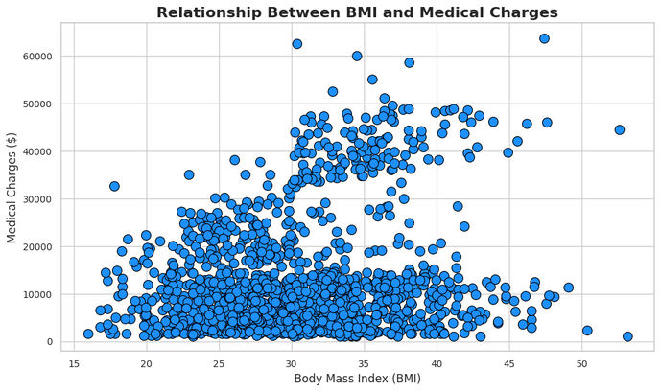
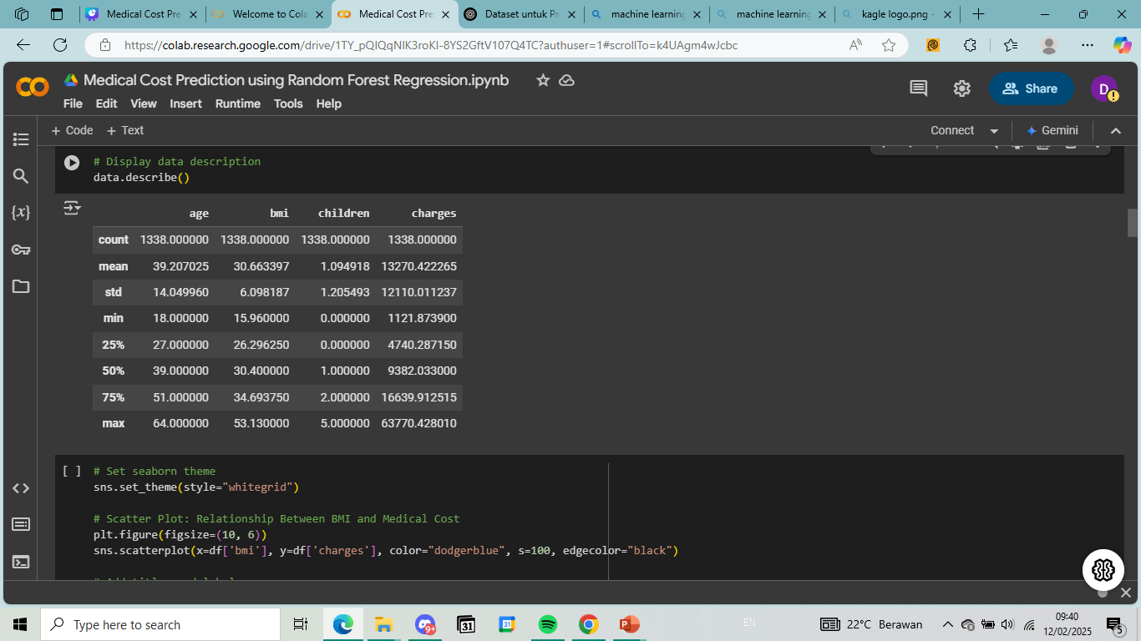
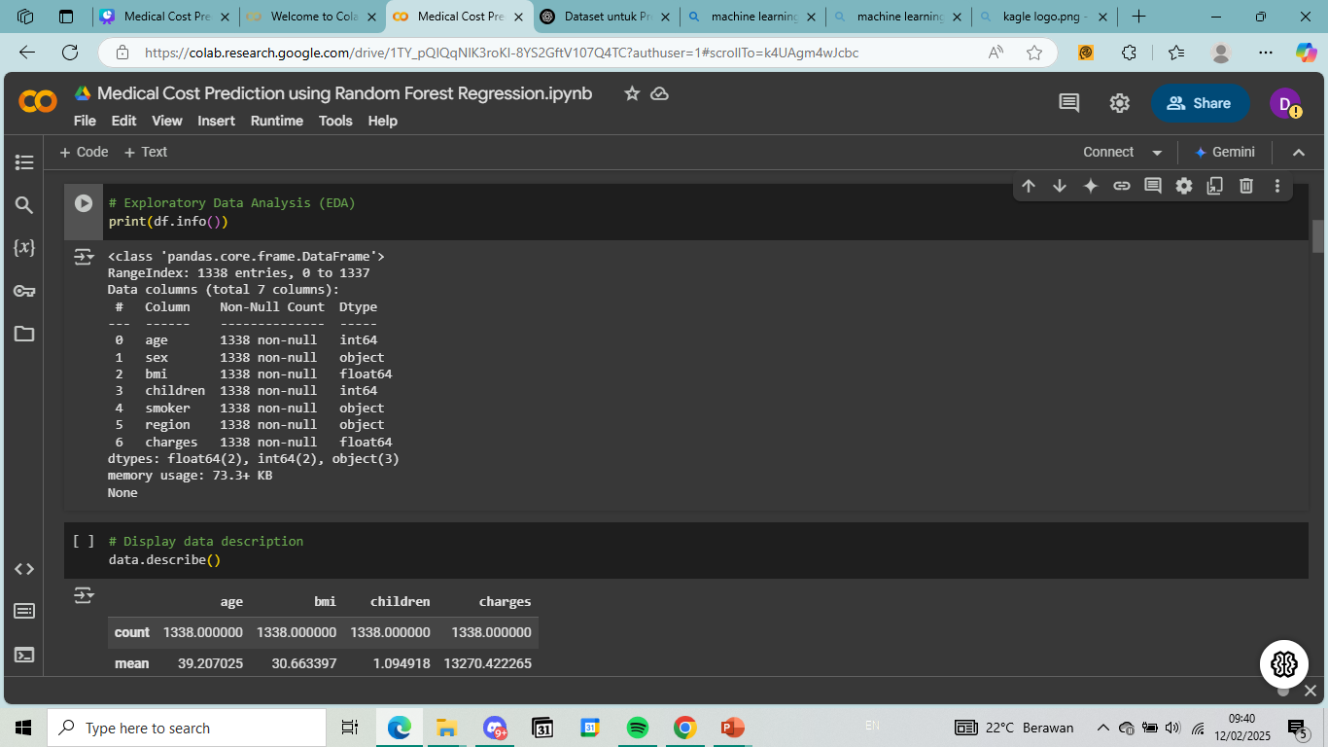
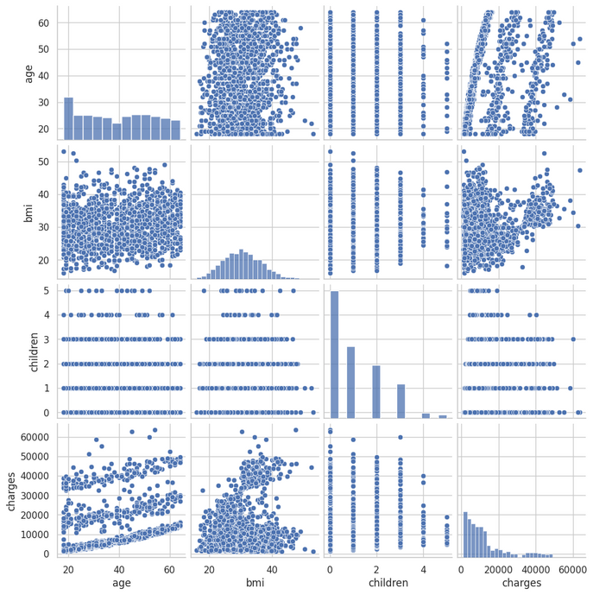
EDA
Exploratory Data Analysis (EDA) pada dataset Medical Cost Prediction dilakukan untuk memahami distribusi data, hubungan antar variabel, serta pola yang dapat memengaruhi biaya medis. Analisis ini mencakup pemeriksaan tipe data, deteksi nilai yang hilang, dan statistik ringkasan menggunakan .info() dan .describe(). Visualisasi seperti pairplot digunakan untuk melihat korelasi antar fitur, sementara one-hot encoding diterapkan pada variabel kategorikal seperti jenis kelamin, status perokok, dan wilayah. Selain itu, fitur numerik seperti usia, BMI, dan jumlah anak dinormalisasi menggunakan StandardScaler untuk memastikan skala yang seragam sebelum model machine learning diterapkan.

Slide 10
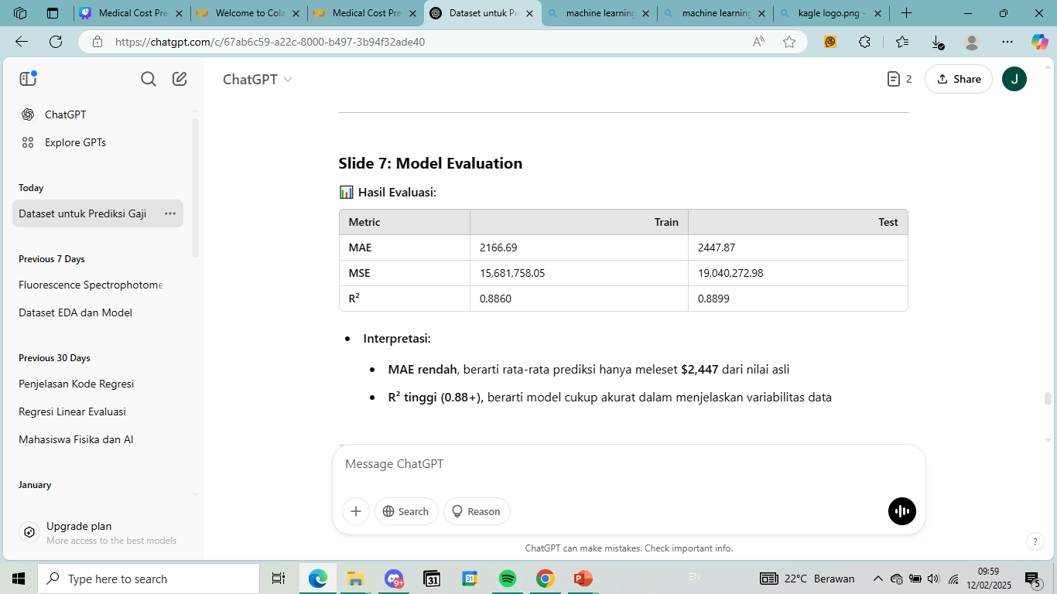
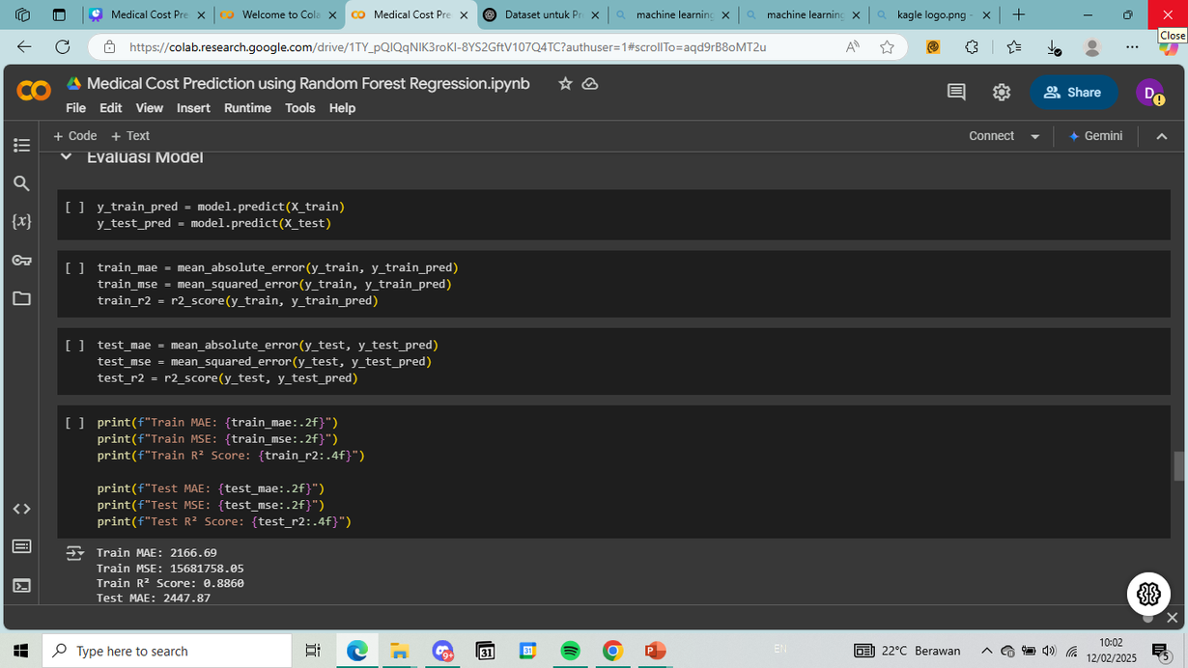
MODEL EVALUATION
Exploratory Data Analysis (EDA) pada dataset Medical Cost Prediction dilakukan untuk memahami distribusi data, hubungan antar variabel, serta pola yang dapat memengaruhi biaya medis. Analisis ini mencakup pemeriksaan tipe data, deteksi nilai yang hilang, dan statistik ringkasan menggunakan .info() dan .describe(). Visualisasi seperti pairplot digunakan untuk melihat korelasi antar fitur, sementara one-hot encoding diterapkan pada variabel kategorikal seperti jenis kelamin, status perokok, dan wilayah. Selain itu, fitur numerik seperti usia, BMI, dan jumlah anak dinormalisasi menggunakan StandardScaler untuk memastikan skala yang seragam sebelum model machine learning diterapkan.

Slide 11
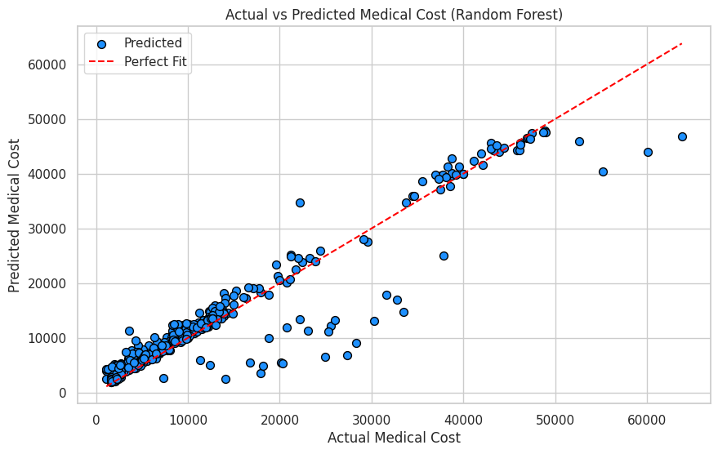
PREDICTIONS
Prediksi dalam konteks Medical Cost Prediction berarti menggunakan model machine learning untuk memperkirakan biaya medis seseorang berdasarkan fitur seperti usia, BMI, jumlah anak, status perokok, dan wilayah tempat tinggal. Model Random Forest Regressor yang telah dilatih pada data historis akan menerima input baru dan menghasilkan output berupa estimasi biaya medis. Setelah prediksi dilakukan, hasilnya dievaluasi menggunakan metrik seperti MAE, MSE, RMSE, dan R² Score untuk mengukur akurasi dan performa model. Semakin kecil error dan semakin tinggi nilai R², semakin baik model dalam memprediksi biaya medis.

Slide 12
PREDICTIONS
Prediksi dalam konteks Medical Cost Prediction berarti menggunakan model machine learning untuk memperkirakan biaya medis seseorang berdasarkan fitur seperti usia, BMI, jumlah anak, status perokok, dan wilayah tempat tinggal. Model Random Forest Regressor yang telah dilatih pada data historis akan menerima input baru dan menghasilkan output berupa estimasi biaya medis. Setelah prediksi dilakukan, hasilnya dievaluasi menggunakan metrik seperti MAE, MSE, RMSE, dan R² Score untuk mengukur akurasi dan performa model. Semakin kecil error dan semakin tinggi nilai R², semakin baik model dalam memprediksi biaya medis.

Slide 13



THANK YOU!
www.linkedin.com/in/dewiyuliana1507
https://github.com/dewiyulianaa
dewiyulianaa938@gmail.com

